Slide 1

Laboratorul 1
Introducere în pthreads

Slide 2
Utilitate APD
multithreading:
mobile (Android)
backend - sunt multe întrebări de interviu legate de multithreading
programare distribuită - servere, clustere (Kafka, Cassandra)
Notes:
background tasks la Android: dai pe o melodie si in background, alt thread, se descarca metadatele

Slide 3
De ce multithreading?
performanță
scalabilitate
eficiență
reducerea costurilor

Slide 4
Thread vs. proces
Thread:
fiecare thread are stiva sa proprie și propriul său instruction pointer
Proces:
fiecare proces are propriul său spațiu virtual de memorie (un proces nu poate accesa spațiul de memorie al altui proces)
în cadrul unui proces, pot rula mai multe thread-uri, care partajează același spațiu de memorie al procesului în cadrul căruia rulează
Notes:
Curs de SO: https://docs.google.com/document/d/12WZxcDm3EIpcmXXv7Ti9g485G0RZmUDaO8EBfxHgKXw/edit

Slide 5
Multithreading la APD
La APD vom lucra cu multithreading în:
C - pthreads - POSIX (3 laboratoare + o temă)
Java (4 laboratoare + o temă)
La ASC veți mai lucra cu thread-uri în Python și în CUDA și la APP cu OpenMP în C.

Slide 6
pthreads
reprezintă o libr… o bibliotecă în C/C++
includerea acesteia:
#include <pthread.h>
compilarea:
gcc -o program program.c -lpthread
./program

Slide 7
Crearea unui thread
int pthread_create(pthread_t *thread, const pthread_attr_t *attr, void *(*start_routine) (void *), void *arg);
thread - thread-ul pe care vrem să-l pornim
attr - atributele unui thread (NULL - atribute default)
start_routine - funcția pe care să o execute thread-ul
arg - parametrul trimis la funcția executată de thread (dacă vrem să trimitem mai mulți parametri, îi împachetăm într-un struct)
Notă: un thread poate crea alte thread-uri, nu există ierarhii

Slide 8
Terminarea unui thread
void *f(void *arg) {
// do stuff
pthread_exit(NULL); // termină un thread - mereu apelat la finalul unei funcții executate de thread, dacă nu întoarcem un rezultat în funcție
}

Slide 9
Terminarea unui thread
int pthread_join(pthread_t thread, void **retval);
se așteaptă terminarea unui thread - pthread_join nu termină execuția unui thread
thread - thread-ul pe care îl așteptăm să termine
retval - valoarea de retur a funcției executate de thread (poate fi NULL)

Slide 10
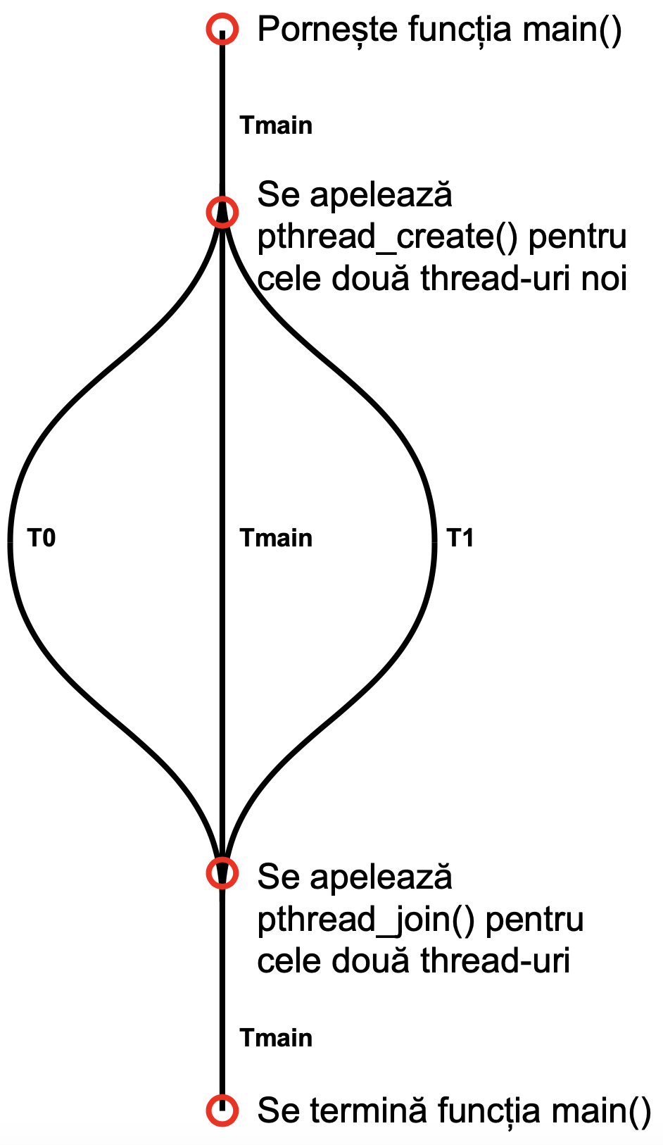
Crearea, rularea și terminarea thread-urilor

Slide 11
Cum trimitem mai mulți parametri la funcția thread-ului?
În caz că dorim să trimitem mai mulți parametri funcției executate de threads, facem un struct, în care incapsulăm datele, și îl trimitem ca parametru al funcției executate de threads.
Exemplu: https://gist.github.com/florinrm/361d0ff0b150fa77ece86cbbba47894d

Slide 12
Împărțirea unui array pe thread-uri
Când dorim să paralelizăm operații efectuate pe arrays, fiecărui thread îi va reveni o bucată din array, pe acea bucată executând funcția atribuită lui (thread-ului).
Formula de împărțire:
start_index = id * (double) n / p
end_index = min(n, (id + 1) * (double) n / p)), unde id = id-ul thread-ului, n = dimensiunea array-ului, p = numărul de threads
Notes:
poti sa spui de operatia de map (+5)

Slide 13



Împărțirea unui array pe thread-uri - exemplu
n = 14, p = 4 => 3, 4, 3, 4 (th1: [0, 3), th2: [3, 7), th3: [7, 10), th4: [10, 14) )
n = 16, p = 3 => 5, 5, 6 (th1: [0, 5), th2: [5 -> 10), th3: [10 -> 16) )
n = 15, p = 5 => 3, 3, 3, 3, 3 ([0,3), [3, 6), [6, 9), [9, 12), [12 -> 15) )

Slide 14
Întrebări (potențiale de interviu)
Ce se va întâmpla dacă porniți un program cu mai multe threads decât cores?
Care este diferența între un thread și un proces?
Care este diferența între un thread și un procesor?
Cine decide pe ce core va rula un anumit thread?
Ce înseamna scalabilitate bună în programarea paralelă?
Ce probleme pot apărea în cadrul unui program care funcționează pe mai multe threads?
Dacă se creează două thread-uri folosind pthread_create, câte thread-uri vor exista în program (înainte de pthread_join)?

Slide 15
Feedback și trimiterea laboratorului
Dați feedback legat de cum a fost la laborator aici.
Deadline trimitere laborator: sâmbătă seara, pe moodle (este un assignment la fiecare laborator)

Slide 16
Resurse
https://man7.org/linux/man-pages/man3/pthread_create.3.html
https://man7.org/linux/man-pages/man3/pthread_exit.3.html
https://man7.org/linux/man-pages/man3/pthread_join.3.html
https://computing.llnl.gov/tutorials/pthreads/

